Slide 2

Trailer

Slide 3

Xây dựng trò chơi điện tử Match-3 theo phong cách nhập vai đối kháng
Đồng Duy Tiến – 20194381
GVHD: ThS. Bùi Trọng Tùng
Notes:
Kính thưa các thầy cô trong hội đồng, em tên là..
Em xin trình bày đề tài đồ án…

Slide 4
Nội dung chính
Đặt vấn đề
Phân tích bài toán
Thiết kế hệ thống
Kết quả
Kết luận

Slide 5
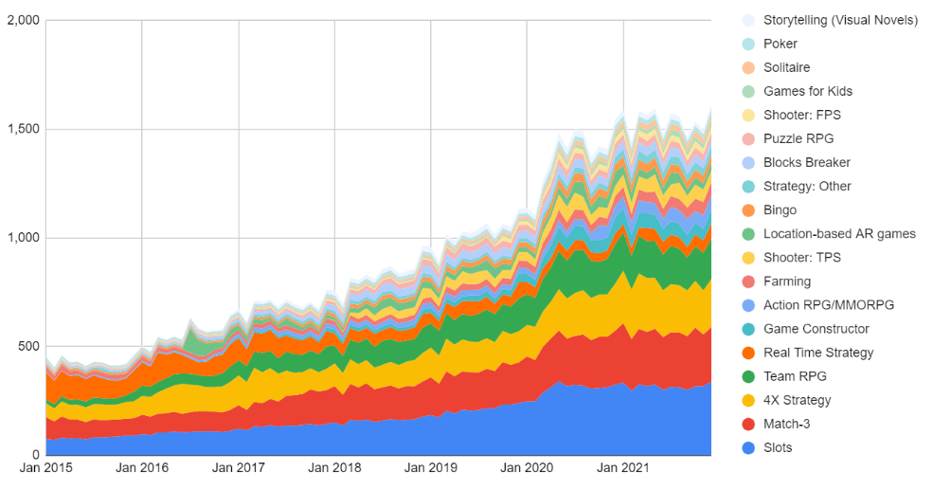
Đặt vấn đề
Ngành công nghiệp game ngày càng phát triển, có thể trị giá 321 tỷ USD vào năm 2026 (theo PwC)
Game Match-3 có số lượng người chơi nhiều, doanh thu cao
Mục tiêu
Xây dựng tựa game Match-3 theo phong cách nhập vai đối kháng
REVENUE: TOP 20 GENRES (idga.com)
Notes:
PwC: 1 trong 4 công ty kiểm toán hàng đầu thế giới.
Rút gọn

Slide 6

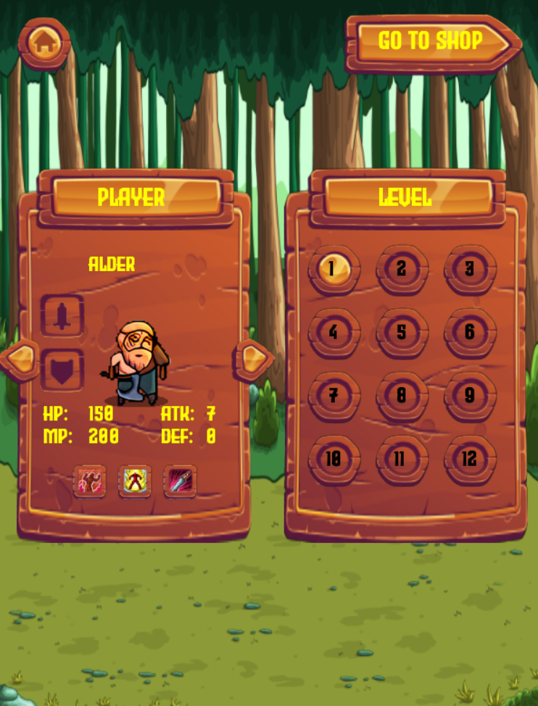
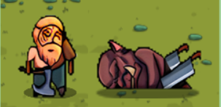
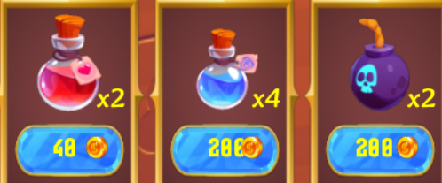
Yêu cầu trò chơi
Phạm vi người chơi
Học sinh, sinh viên, tập trung chủ yếu vào độ tuổi 16-30.
Tính năng trò chơi
Hệ thống nhân vật, kỹ năng.
Hệ thống chiến đấu, giải đố.
Vật phẩm, trang bị.
Module phần mềm
Giao diện.
Xử lý logic.
Lưu trữ dữ liệu.
Notes:
PwC: 1 trong 4 công ty kiểm toán hàng đầu thế giới.
Dồn hình lại

Slide 7
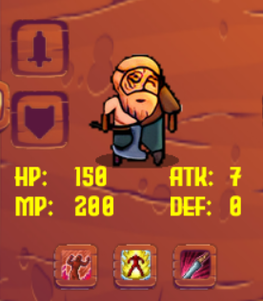
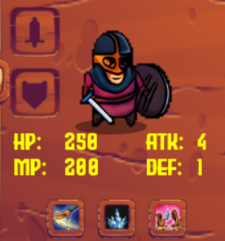
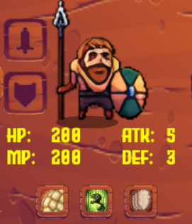
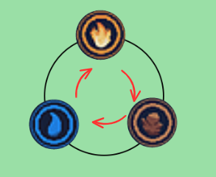

Các đối tượng trong game
Nhân vật
Hiệu ứng xấu
Khắc chế hệ
Alder
Roland
Gaius
Notes:
PwC: 1 trong 4 công ty kiểm toán hàng đầu thế giới.

Slide 8










Các đối tượng trong game
Item normal
Item đặc biệt
Máu
Năng lượng
Sách ma thuật
Kiếm
Khiên
Độc dược
Bom nổ dọc
Bom nổ ngang
Bom nổ 3x3
Nam châm
Notes:
PwC: 1 trong 4 công ty kiểm toán hàng đầu thế giới.
Trình bày lại, phân loại item

Slide 9
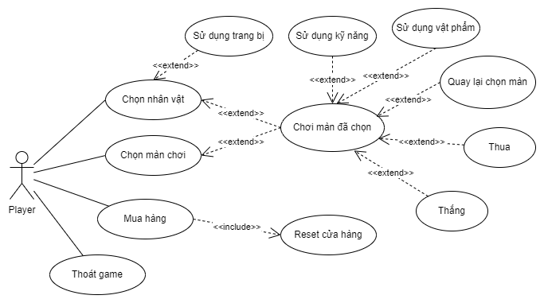
Phân tích chức năng
Biểu đồ use-case tổng quan
Notes:
PwC: 1 trong 4 công ty kiểm toán hàng đầu thế giới.

Slide 10
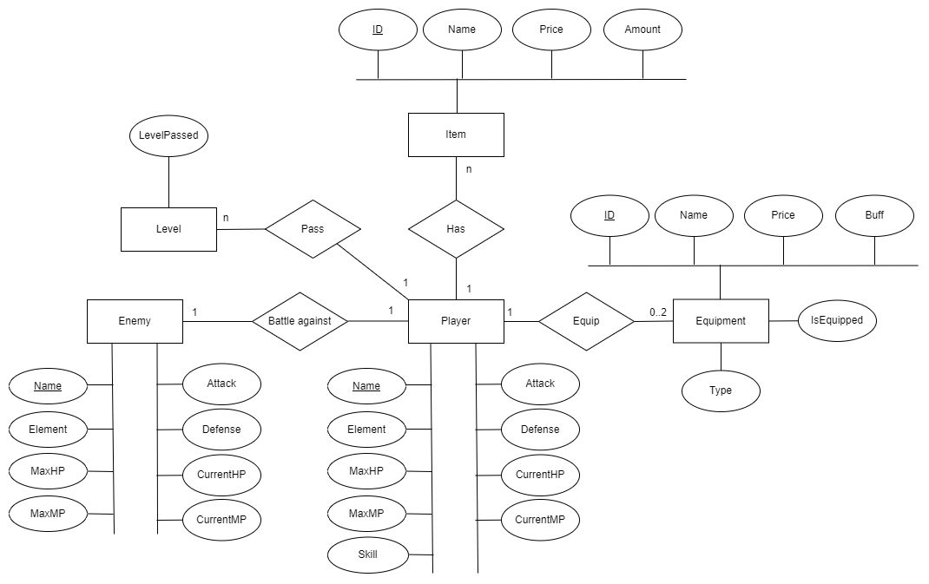
Thiết kế dữ liệu
Notes:
PwC: 1 trong 4 công ty kiểm toán hàng đầu thế giới.

Slide 11
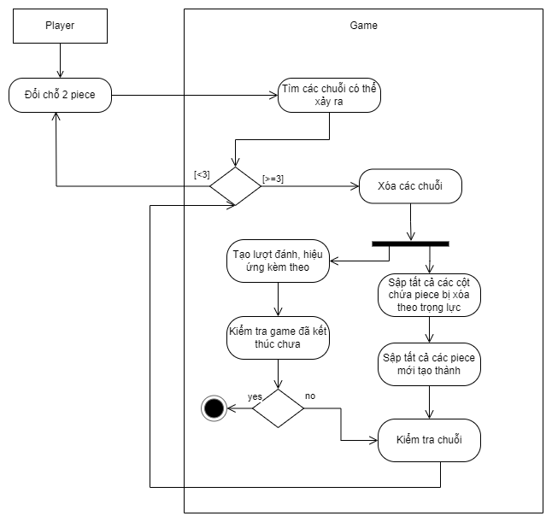
Thiết kế hoạt động
Biểu đồ hoạt động của
Gameplay Match-3
Notes:
PwC: 1 trong 4 công ty kiểm toán hàng đầu thế giới.

Slide 12
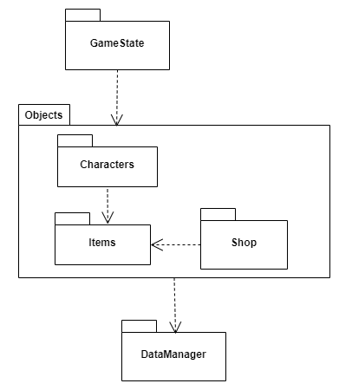
Xây dựng phần mềm
GameState: Màn hình game.
Characters: Nhân vật.
Items: vật phẩm hỗ trợ, trang bị.
Shop: Cửa hàng.
DataManager: Resource,
Save/Load data.
Notes:
PwC: 1 trong 4 công ty kiểm toán hàng đầu thế giới.\
Nêu framework

Slide 13
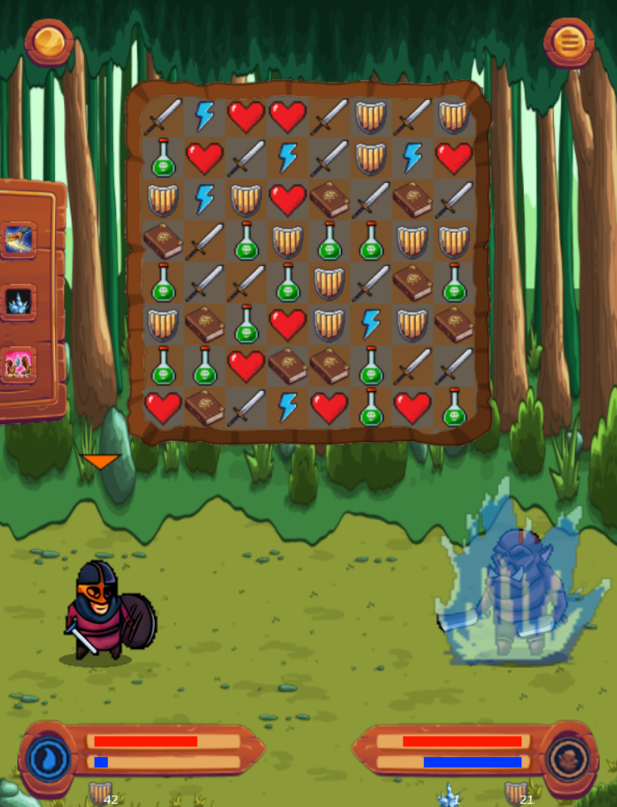
Kết quả
Game chạy ổn định trên hệ điều hành Windows 8, 10, 11.
Game chiếm 30% CPU và 140 MB RAM
Notes:
PwC: 1 trong 4 công ty kiểm toán hàng đầu thế giới.

Slide 14
Kết luận
Cá nhân
Trau dồi kiến thức về thiết kế và lập trình game.
Thử nghiệm framework.
Sản phẩm
Ưu điểm | Nhược điểm
Chạy ổn định | Game phát triển trên PC.
Game nhẹ, không yêu cầu cấu hình cao.
So với game Match-3 truyền thống, tạo thêm lượt đánh cho 2 nhân vật, sử dụng hệ thống vật phẩm, trang bị hỗ trợ.
Chuyển nền tảng qua thiết bị di động.
Xây dựng thêm chức năng.
Hướng phát triển
Notes:
PwC: 1 trong 4 công ty kiểm toán hàng đầu thế giới.

Slide 15
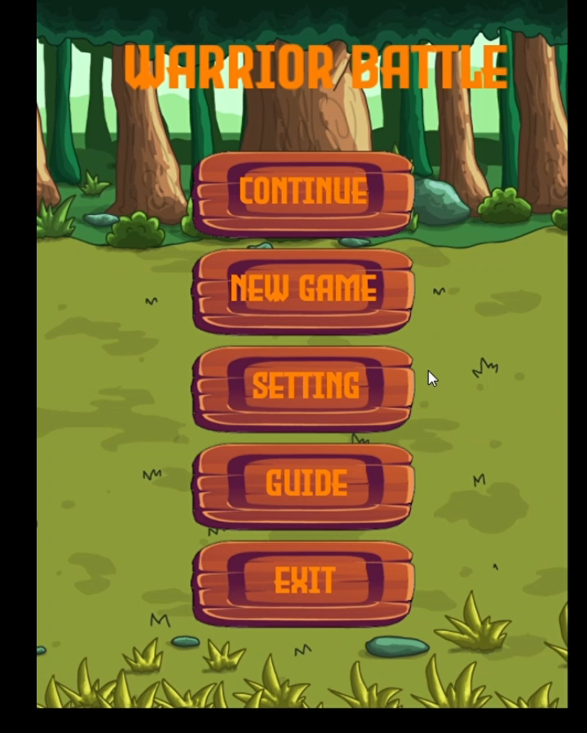
Demo
Notes:
PwC: 1 trong 4 công ty kiểm toán hàng đầu thế giới.

Slide 16
Trân trọng cảm ơn thầy cô đã lắng nghe!

